Slide 1
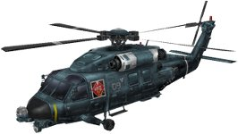
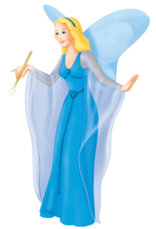
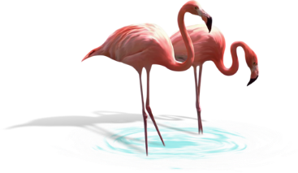
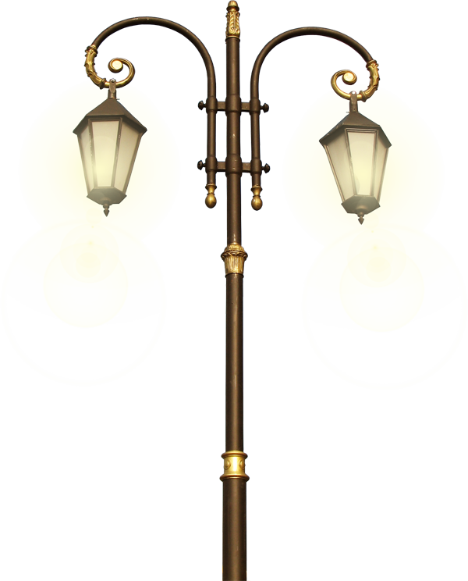
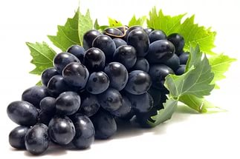
Дифференциация В - Ф
Подготовила учитель – логопед Шихова В.С.
МАДОУ «Детский сад комбинированного вида №8 «Березка» г.о. Зарайск, 2017 г.

Slide 2
Содержание презентации
1.Характеристика звуков 3 слайд
2.Упражнение «Твердый – мягкий» 4 - 5 слайд
3.Упражнение «Выбери» 6 слайд
4.Загадка. 7-8 слайд

Slide 3




Характеристика звуков В Ф
Согласный Согласный
Твердый – мягкий Твердый – мягкий
Звонкий Глухой

Slide 4
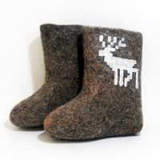
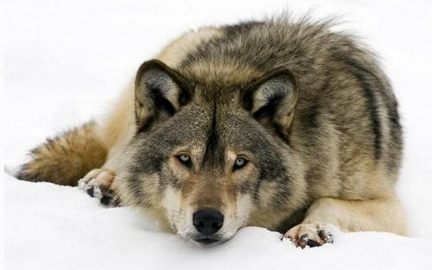


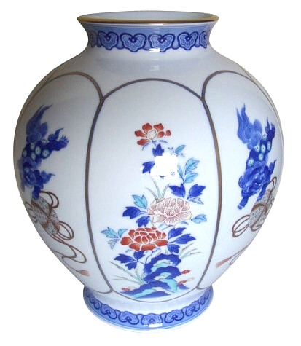


Твёрдый – мягкий (волк, фокусник, валенки, фиалка, ваза, веер, витамины)

Slide 5
Твёрдый - мягкий

Slide 6
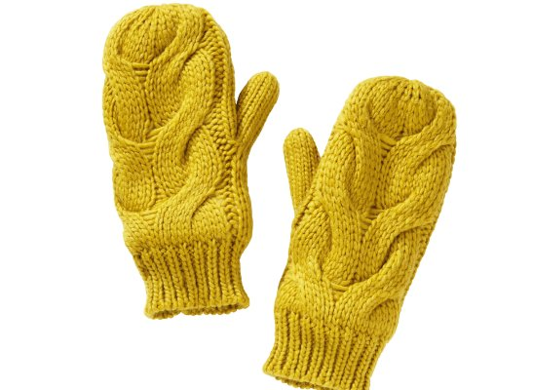
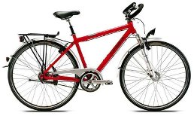
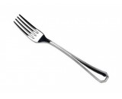
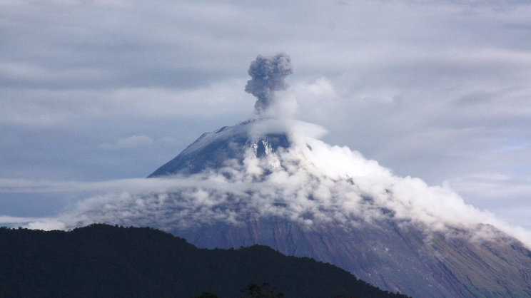
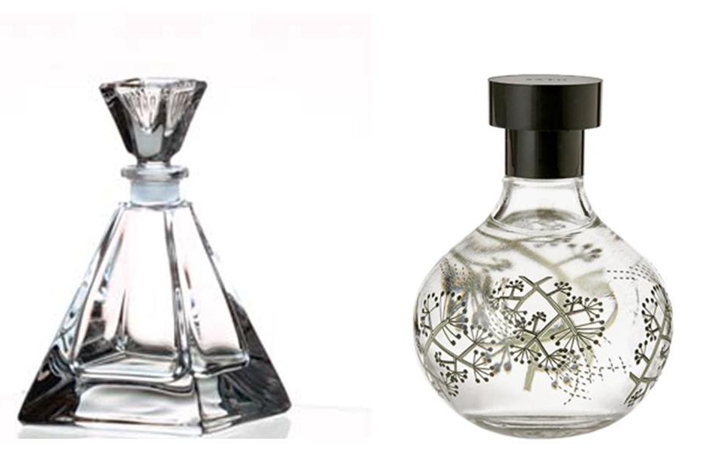
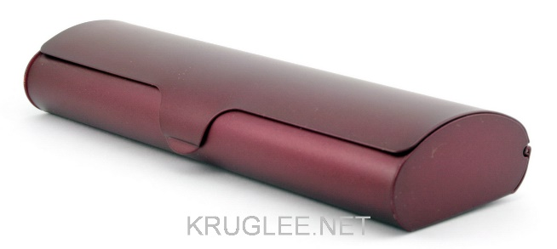
Выбери В/Ф елосипед В/Ф илка В/Ф арежки В/Ф улкан В/Ф лаконы В/Ф утляр

Slide 7

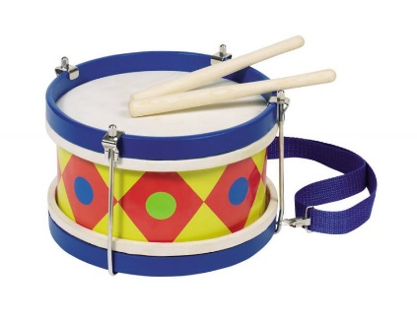
Загадка.
СО А
СО А

Slide 8


Загадка.
СО А СО А

Slide 9
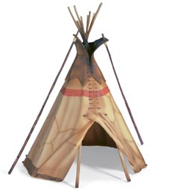
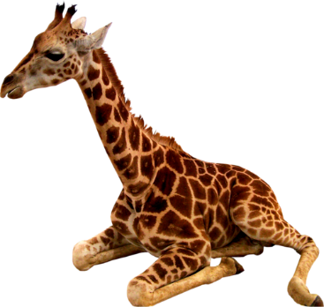


ДО С ИДАНИЯ!

